Slide 1
Aplikativni i Dinamički SQL
Predmetni profesor: Biljana Radulov
Predmet: Arhitektura i racunarstvo
Autor: Tomić Vasilije IT 27/22

Slide 2
UVOD U SQL
Sta je to SQL?
-SQL (Structured Query Language) je standardni jezik za rad sa relacionim bazama podataka.
-Omogućava definisanje strukture, manipulaciju i kontrolu pristupa podacima.
-Koristi se u gotovo svim informacionim sistemima današnjice.
SQL je most između aplikacija i baze podataka – svaki unos, pretraga i izmena koristi SQL komande u pozadini

Slide 3
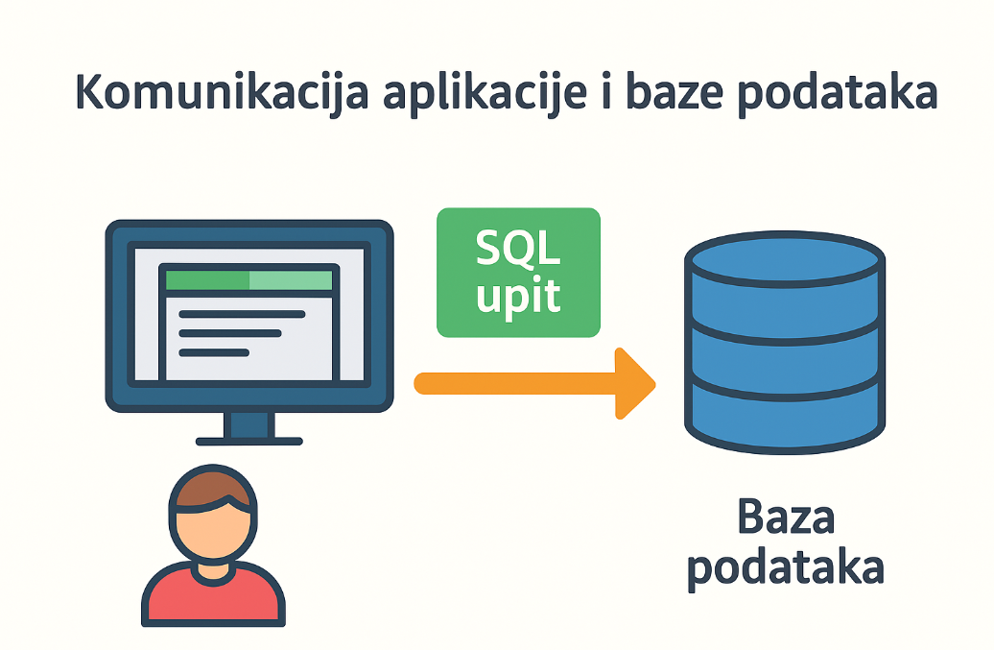
Ilustracija: komunikacija aplikacije i baze
-Dijagram prikazuje kako aplikacija šalje SQL upite bazi podataka preko drajvera i konekcije.

Slide 4
ULOGA SQL-A U APLIKACIJAMA
-Savremene aplikacije koriste SQL za komunikaciju sa bazama podataka.
- Postoje dva osnovna načina upotrebe:
a)APLIKATIVNI (statički) -Aplikativni SQL se često koristi u poslovnim aplikacijama gde su upiti poznati unapred i ne menjaju se tokom rada.
b)DINAMICKI SQL-Dinamički SQL omogućava korisnicima fleksibilnost da sami oblikuju upite, naročito u analitičkim alatima.

Slide 5
ŠTA JE APLIKATIVNI SQL?
-Aplikativni SQL označava SQL naredbe koje su ugrađene direktno u kod aplikacije.
-Ovi upiti su poznati unapred, ne menjaju se tokom izvršavanja i obično koriste parametre.
SELECT * FROM Korisnici WHERE ID = @id

Slide 6
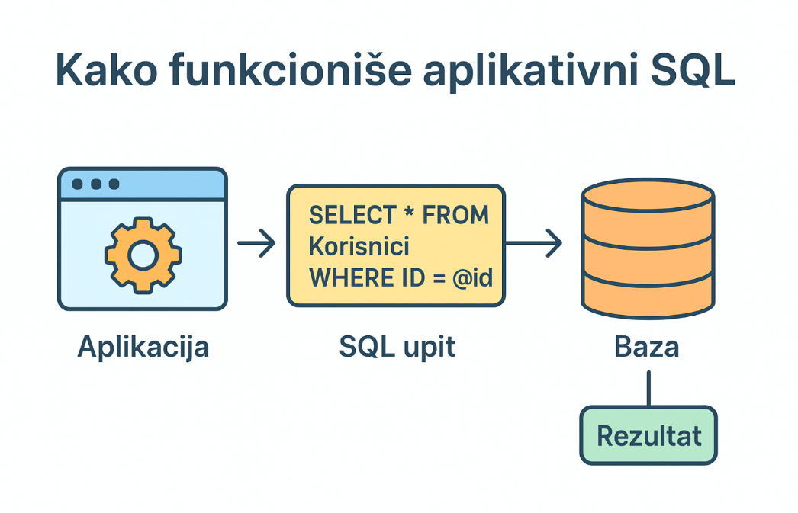
KAKO FUNKCIONISE APLIKATIVNI SQL
Programer u kodu definiše SQL naredbe i parametre. Ovi upiti se šalju bazi putem konekcije i izvršavaju se bez izmene same strukture. Prednosti su sigurnost i jednostavnost održavanja.Aplikativni SQL omogućava lakšu kontrolu pristupa i lakše testiranje aplikacije.
Ovakav pristup često koristi tzv. prepared statements — unapred pripremljene SQL naredbe koje se izvršavaju više puta sa različitim parametrima

Slide 7
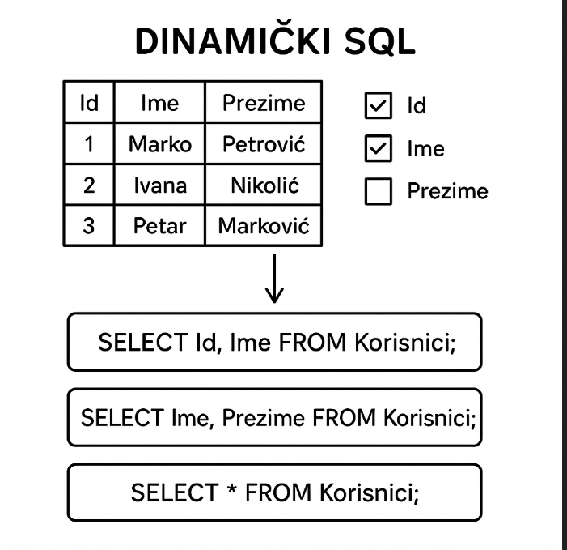
Šta je dinamički SQL?
Dinamički SQL omogućava kreiranje i izvršavanje SQL naredbi u toku rada programa. Upiti se grade kao tekstualni stringovi na osnovu korisničkog unosa ili uslova. Ovaj pristup nudi fleksibilnost, ali može biti opasan ako se ne koristi pažljivo.

Slide 8
Izvršavanje dinamičkog SQL-a
Primer u C# jeziku:
string query = "SELECT * FROM Korisnici WHERE Ime = '" + ime + "'";
SqlCommand cmd = new SqlCommand(query, conn);
Ovakav pristup može biti rizičan jer omogućava umetanje neovlašćenog SQL koda.
Dinamički SQL se koristi kada korisnik može sam birati kolone, tabele ili uslove.
Primeri:
SELECT * FROM Korisnici WHERE Grad = 'Beograd'
SELECT Ime, Prezime FROM Zaposleni WHERE Plata > 80000
SELECT COUNT(*) FROM Porudzbine WHERE Datum BETWEEN '2024-01-01' AND '2024-12-31'

Slide 9
Bezbednosni rizici – SQL Injection
-SQL Injection nastaje kada korisnik unese zlonameran sql koji se izvrsava u bazi.
SQL injection kod aplikativnog sql:
-Kod aplikativnog bezbednost je veca jer su upiti pripremljeni unapred pa je kod njega i veca bezbednost.Kod aplokativnog sql injection je moguc samo ako korisnik unese pogresne parametre.
SQL injection kod dinamickog sql:
-Dinamicki sql bezbednost je manja i rizik veci jer se upit gradi kao string.Zbog ovog razloga dinamicki sql se mora zastititi Validacijom,parametrima i escape procedurama.

Slide 10
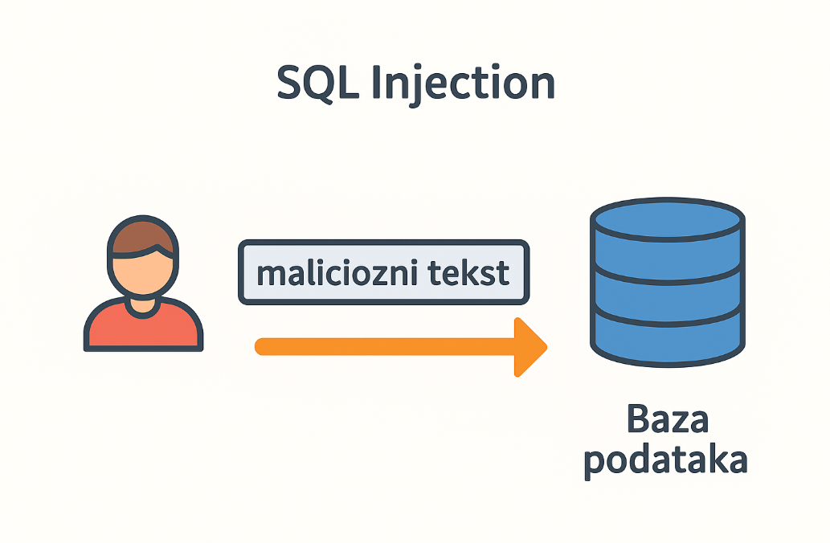
SQL INJECTION SCENARIO
-Prikaz situacije gde nefiltrirani unos omogućava napadaču da izmeni SQL naredbu.
‘OR ‘1’=’1

Slide 11
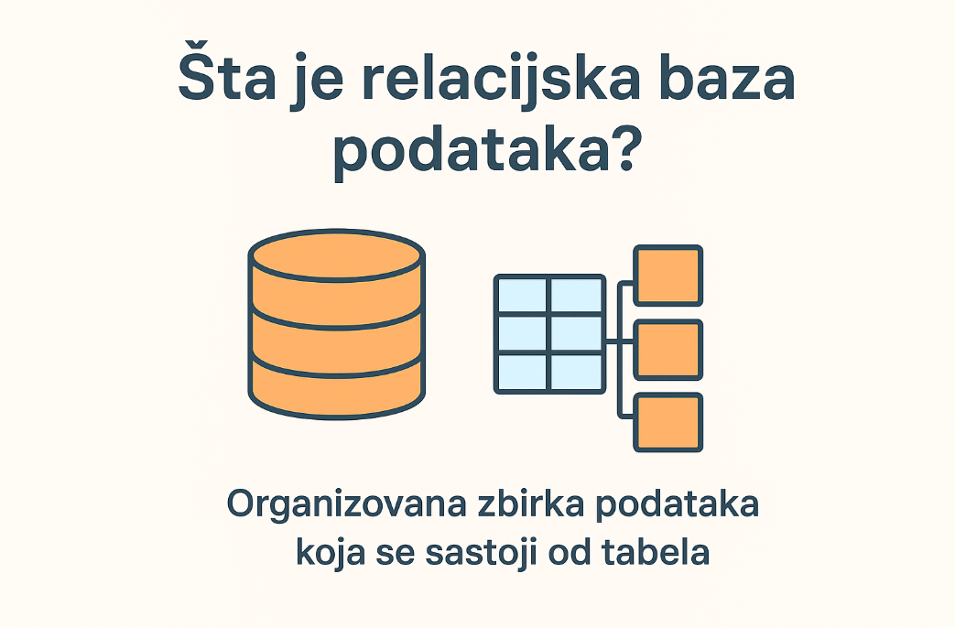
ORM (Object-Relational Mapping)
ORM (Object-Relational Mapping) omogućava rad sa bazom pomoću objekata, bez direktnog SQL koda.Programer piše C#/Java/Python kod, a ORM automatski generiše SQL.
Kod aplikativnog sql ORM obicno generise staticke,parametrizovane upite.
Kod dinamickog sql obezbedjuje prednost dinamike,ali sa bezbednoscu aplikativnog sql.

Slide 12
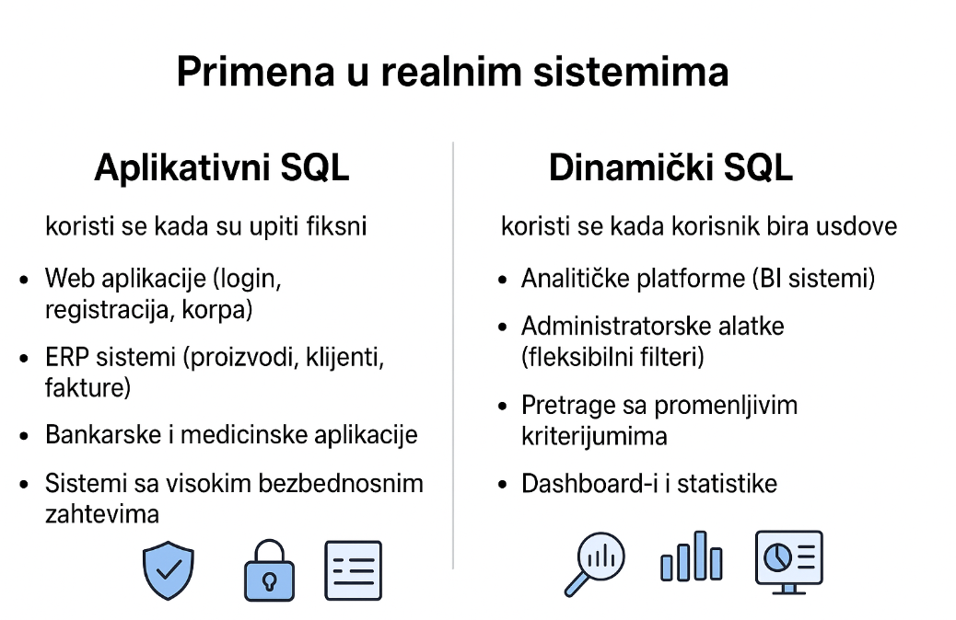
Primena u realnim sistemima

Slide 13
“Automatizacija SQL-A”
-Aplikativni sql moze automatski da optimizuje upite koji se cesto ponavljaju.Dinamicki sql svaki put kreira novi plan izvrsavanja.
-Aplikativni SQL ima stabilnu performansu, dok dinamički SQL može biti optimizovan automatski, ali zahteva dodatnu pažnju oko dizajna i indeksa.

Slide 14
Razlike između aplikativnog i dinamičkog SQL-a
 | Aplikativni | Dinamicki
Fleksibilnost | Ograničena, unapred definisana | Vrlo visoka
Bezbednost | Visoka, koristi parametre | Rizik od injekcije
Perfomanse | Brze izvrsavanje | Moze biti sporije
Odrzavanje | Jednostavmnije | Komplikovanije
Tipicne primene | Poslovne aplikacije,ERP sistemi | Analiticke platforme,izvestavanje

Slide 15
Zaključak i preporuke
-Aplikativni SQL nudi stabilnost i bezbednost, dok dinamički SQL pruža fleksibilnost. Preporuka je kombinovati oba pristupa: koristiti statičke upite gde je moguće, a dinamičke uz parametre i validaciju unosa.

Slide 16
Literatura
1. Ben-Gan, I. — „T-SQL Fundamentals“ (Microsoft Press)
2. Itzik Ben-Gan, Dejan Sarka — „Inside Microsoft SQL Server: T-SQL Querying“
3. Bill Karwin — „SQL Antipatterns“ (Pragmatic Bookshelf)
4. Burleson, D. — „Advanced SQL Injection Prevention“
5. Rob & Coronel — „Database Systems: Design, Implementation, & Management“
6. Albahari, J. — „C# 9.0 in a Nutshell“ (poglavlja o ADO.NET i LINQ)
7. Zvanična Microsoft dokumentacija (docs.microsoft.com/sql)

Slide 17
Hvala na paznji

